Slide 1


Лекция 2
Организация данных.
Модели данных
©Монахов В.И.

Slide 2
Лекция 2. Модели данных
Проектирование БД
Основным этапом разработки информационной системы является проектирование БД
Одним из ключевых вопросов в проектировании БД является выбор модели данных

Slide 3
Лекция 2. Модели данных
Способы хранения данных
До внедрения БД в практику хранения данных основным способом хранения данных были плоские файлы, которые имели очень простую структуру: данные хранились в виде записей, разделенных на поля фиксированной длины
В реальной жизни между элементами данных существуют сложные связи
При использовании плоских файлов сложно:
организовать связи между данными
поддерживать связи при изменении и удалении отдельных элементов данных

Slide 4
Лекция 2. Модели данных
Модель данных
Одним из основных понятий в теории баз данных является модель данных
Модель характеризуется
способом организации данных
методами доступа к данным

Slide 5
Лекция 2. Модели данных
Модель данных
Модель данных - это логическая структура хранимых в БД данных, включающая:
совокупность сущностей
связи между сущностями
Модель данных – это абстрактное (логическое) определение объектов и операторов для работы с ними, в совокупности составляющих машину доступа к данным, с которой взаимодействует пользователь
Объекты моделируют структуру данных,
а операторы –> поведение данных

Slide 6
Лекция 2. Модели данных
Состав модели данных
В состав развитой модели данных входят:
способы описания данных:
базовые структуры и типы данных
способы построения сложных структур данных из более простых
способы описания взаимосвязей между объектами данных
средства задания ограничений целостности
операции над данными

Slide 7
Лекция 2. Модели данных
Идентификация объектов данных
Идентификация – способ отличить один объект от других
Способы идентификации:
по естественному признаку
по искусственному признаку
по связи объекта с другим объектом

Slide 8
Лекция 2. Модели данных
Идентификация по естественному признаку
Используется естественный атрибут объекта предметной области (реального мира)
Примеры:
трехбуквенный код аэропорта
номер паспорта
номер зачетной книжки студента
табельный номер работника

Slide 9
Лекция 2. Модели данных
Идентификация по искусственному признаку
Искусственный признак (суррогат) генерируется системой хранения данных
Такие суррогаты называют идентификаторами с добавлением имени сущности, которую идентифицируют
Примеры:
идентификатор продажи
идентификатор заказа

Slide 10
Лекция 2. Модели данных
Идентификация и изменяемость
Для моделей данных важно наличие идентификатора, а не его природа
Если признак идентификации не выделен, то можно использовать совокупность всех признаков объекта
В таких моделях данных объекты, различающиеся значением хотя бы одного элемента, считаются различными
Следовательно, в таких моделях объекты изменяться не могут. Можно заменить объект на другой, но изменить объект невозможно

Slide 11
Лекция 2. Модели данных
Поиск данных
Поиск данных для обработки выполняется в любой системе управления базами данных
В рамках разных моделей данных он осуществляется по-разному
Основные виды поисковых операций:
Навигационный поиск
Ассоциативный поиск

Slide 12
Лекция 2. Модели данных
Навигационный поиск
Поиск выполняется переходом от одного объекта к другому с помощью ссылок
Навигационный доступ использует явно заданные связи между объектами. Например от текущего объекта можно перейти к другому объекту по идентификатору, значение которого содержится в одном из атрибутов текущего объекта
Пример. Переход по ссылкам на сайтах

Slide 13
Лекция 2. Модели данных
Ассоциативный поиск
Поиск выполняется по контексту (заданным текстовым значениям)
Результатом поиска по значениям обычно является набор объектов данных, удовлетворяющих условиям поиска
Такой поиск может не использовать заранее заданные связи, и часто результат поиска содержит несколько объектов данных
Примеры
Поисковые системы в Интернете (Google, Яндекс)
Декларативные языки запросов (SQL)

Slide 14
Лекция 2. Модели данных
Первые модели данных
На начальных этапах развития СУБД основными моделями данных были:
системы, основанные на инвертированных списках
иерархические
сетевые

Slide 15
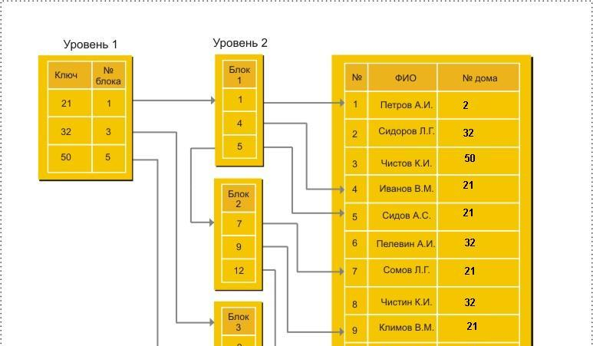
Лекция 2. Модели данных
Системы на инвертированных списках
БД – совокупность таблиц с данными
и индексные файлы – для доступа к таблицам
(инвертированные списки)

Slide 16
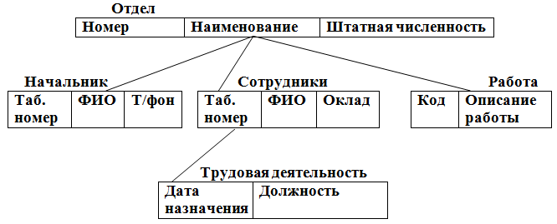
Лекция 2. Модели данных
Иерархическая модель данных
БД – совокупность объектов, связи между которыми представляют жесткую иерархическую (древовидную) структуру
Каждый элемент имеет одного предка

Slide 17
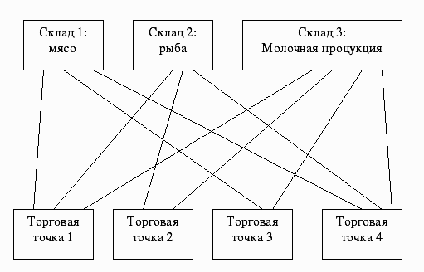
Лекция 2. Модели данных
Сетевая модель данных
В отличие от иерархической сетевая модель допускает наличие у объекта более одного предка (узла верхнего уровня) и горизонтальные связи

Slide 18
Лекция 2. Модели данных
Общие характеристики ранних моделей
Все ранние системы не основывались на каких-либо абстрактных моделях. Понятие модели в области БД стало использоваться только вместе с реляционным подходом
Доступ к БД производился на уровне записей
Доступ к БД выполнялся непосредственно прикладной программой без какой-либо поддержки СУБД

Slide 19
Лекция 2. Модели данных
Достоинства/недостатки ранних моделей
Достоинства:
развитые средства управления данными во внешней памяти на низком уровне
возможность построения эффективных прикладных программ (по скорости выполнения)
возможность экономии памяти за счет разделения подобъектов (в сетевых системах)
Недостатки:
слишком сложно пользоваться
прикладные системы зависят от физической организации памяти
логика прикладных программ перегружена деталями организации доступа к БД

Slide 20
Лекция 2. Модели данных
Требования к эффективной модели БД
Для построения эффективной БД, необходимо иметь простой способ описания данных, который:
понятен пользователям, не имеющих профессиональных навыков программирования
позволяет вносить изменения в данные без изменения подсхем (внешнего представления), а значит и прикладных программ
допускает максимальную гибкость при обработке произвольных запросов к БД

Slide 21
Лекция 2. Модели данных
Требования к эффективной модели БД
Изменение взглядов на возможность создания высокоэффективных систем организации данных в значительной мере определяется не технологиями хранения данных, а изменением критериев эффективности и требований к системам:
в 70-е гг. важной считалась эффективность доступа к отдельным объектам данных и навигации между ними (навигационный поиск)
начиная с 80-х гг. наиболее важными стали эффективность массовой обработки и поиск по значениям атрибутов (ассоциативный поиск)

Slide 22
Лекция 2. Модели данных
Реляционная модель данных
Данные представлены строками в таблицах (кортежами в отношениях)
Кортежи рассматривают как истинные высказывания:
Пример. Кортеж сотрудника – это высказывание «Табельный номер 1001 имеет сотрудник Иванов Иван Иванович, занимающий должность менеджер и работающий в отделе продаж»
Для обработки данных предоставляются операторы которые поддерживают процесс логического вывода новых истинных высказываний из существующих.
Пример, 10.02.2021 была отпущена продукция покупателям: Павлов, Махов, Семенов

Slide 23
Лекция 2. Модели данных
Новые архитектуры БД
В 2000-х годах начали замечать, что реляционные БД плохо работают для чрезвычайно масштабных приложений (по количеству пользователей и объему данных) :
поисковая система Google
крупные социальные сети
Начали разрабатываться новые архитектурные проекты для баз данных.
Некоторые из проектов получили название NoSQL

Slide 24
Лекция 2. Модели данных
Базы данных NoSQL
NoSQL («Not only SQL» переводится -
«Не только реляционные» базы данных).
Особенности БД NoSQL:
отказ от жесткой структуры данных
возможность управлять разнообразными и большими объемами данных
высокая скорость в крупномасштабных прикладных системах
могут использовать язык SQL для некоторых запросов

Slide 25
Лекция 2. Модели данных
Модели БД NoSQL
хранилища типа «ключ-значение»
хранилище с широкими столбцами или хранилища расширяемых записей
документные БД
графовые БД

Slide 26
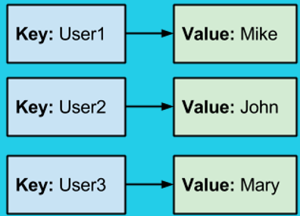
Лекция 2. Модели данных
Модель Ключ-значение (key-value)
Использует для доступа к данным уникальное ключевое значение (key), которое является указателем на конкретный элемент данных (value)
Такая структура данных похожа на телефонный справочник (Абонент – номер телефона)
Область использования: системы, используемые в социальных сетях для хранения комментариев, списков пользователей, подписчиков
Данную модель поддерживают БД
Riak, Redis

Slide 27
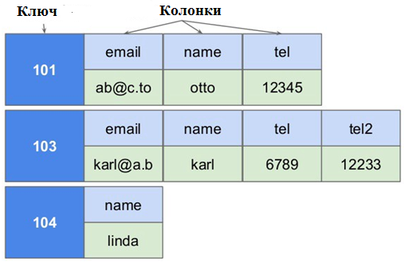
Лекция 2. Модели данных
Модель расширяемых записей (wide column)
Модель является хранилищем столбцов
Отдельные строки имеют различное количество столбцов
Столбцы могут быть добавлены в любую строку без необходимости добавлять ее в другие строки
Область использования: системы для хранения атрибутов профиля пользователя и метаданных
Данная модель реализована в БД Cassandra

Slide 28
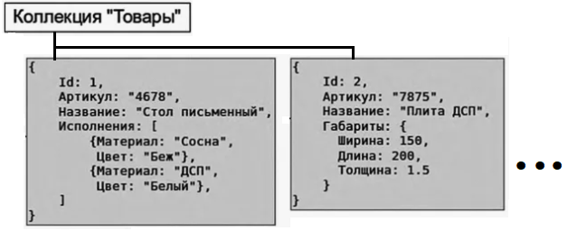
Лекция 2. Модели данных
Документная модель данных
Используется для хранения структурированных документов в формате JSON, XML или BSON
Позволяют хранить разнородные структуры внутри одной коллекции без жесткой схемы
Хорошо масштабируются благодаря встроенной поддержке репликации (синхронизации содержимого нескольких копий объекта) и шардинга (сегментирования: данные разбиваются на части и размещаются в разных местах)
Область использования: социальные сети, мобильные приложения и системы аналитики
Реализована в БД
MongoDB
CouchDB

Slide 29
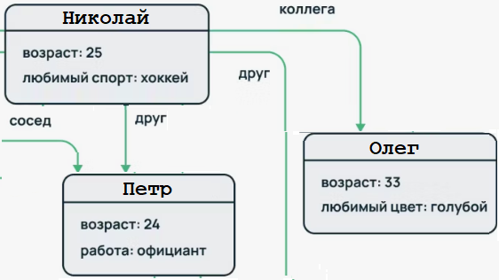
Лекция 2. Модели данных
Графовая модель данных
Данные организованы в виде узлов и ребер (связей)
Каждый узел имеет набор свойств. Например, данные пользователей
Ребра (связи) выражают отношения между объектами. Например, "друг", "работал вместе", "продано покупателю"
При работе с графовыми моделями легко вычислять кратчайшие пути, кластеры друзей, выявлять сообщества и решать задачи оптимизации маршрутов
Области использования: отслеживание взаимоотношений элементов друг с другом (рекомендации продуктов, цепочки поставок)
Реализована в БД
Neo4j

Slide 30
Лекция 2. Модели данных
Важный вывод
Данные, которые будут использоваться в той или иной задаче, определяет выбираемую модель хранения и обработки данных
Многие современные базы данных являются реляционными, которые поддерживают язык SQL

Slide 31
Лекция 2. Модели данных
ВОПРОСЫ К ЛЕКЦИИ
Что представляет собой модель данных ?
Перечислите ранние модели данных ...
Укажите отличие иерархической и сетевой моделей
Укажите особенности реляционной модели
Укажите достоинства ранних моделей данных
Укажите недостатки ранних моделей данных
Укажите особенности моделей NoSQL
Перечислите основные модели NoSQL

Slide 32


